Slide 1

От доброй воли
- к доброму делу
«Даниловцы» профессионально поддерживают и развивают благотворительные волонтерские проекты

Slide 2

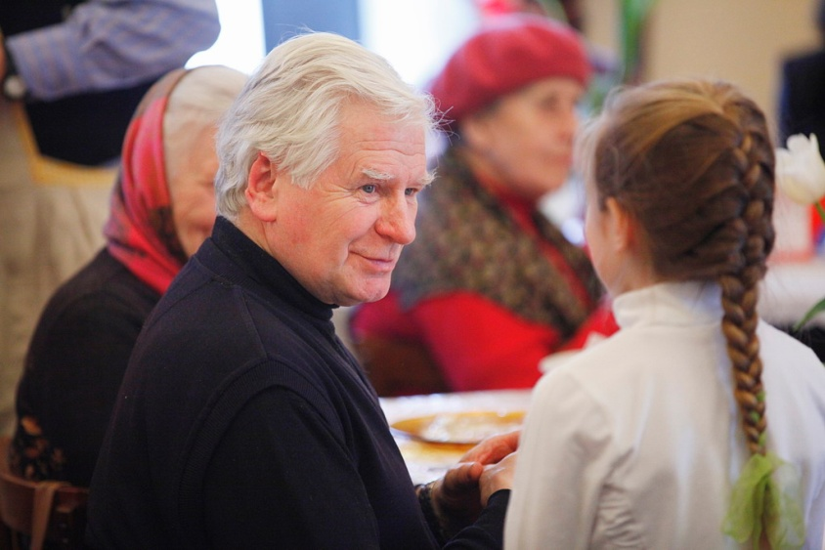
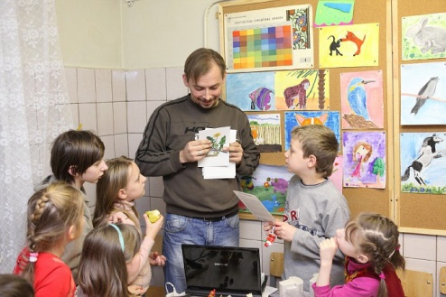
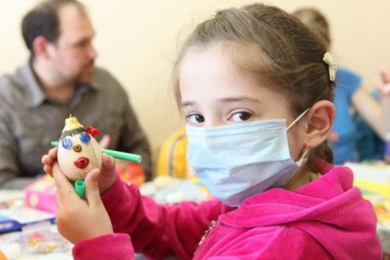
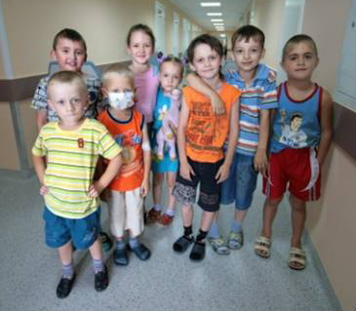
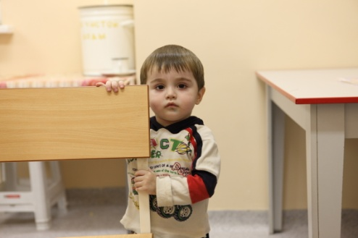
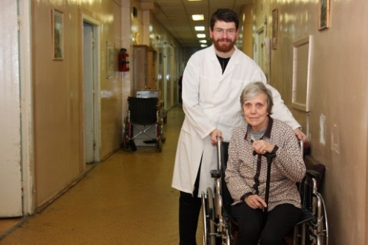
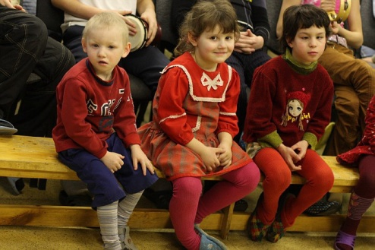
Служение даниловцев

Slide 3
Алгоритм нашей работы
добрая идея –
поиск и подготовка координатора –
реклама –
привлечение волонтеров –
создание команды -
воплощение доброй идеи –
поддержка и обучение волонтеров –
регулярная и длительная работа команды

Slide 4
Устройство
Секретарь
Руководитель ДД «Даниловцы»
Координатор по развитию
Специалисты по сопровождению волонтеров
Руководитель волонтерских групп
Психологи
Координатор 1...
Координатор 14

Slide 5
Устройство
Координатор по развитию
Психологи
Координатор
Координатор
Руководитель движения
Координатор
Руководитель
волонтерских
групп
Координатор
Секретарь
Специалисты по поддержке и обучению
Координатор
Координатор
Координатор

Slide 6
Сотрудники на зарплате
Руководитель
Исполнительный директор
Координатор по развитию
Секретарь
Психологи
Специалисты по поддержке и обучению волонтеров
Координаторы волонтерских групп

Slide 7
Календарь – основа работы
Все должно быть четко по расписанию в свои дни недели!
Еженедельные собеседования с новичками
Еженедельная регулярная групповая работа
Еженедельное собрание административной группы
Ежемесячное собрание Совета Движения
Ежемесячные встречи психологической поддержки
Ежемесячные встречи групп с психологом
Ежемесячные учебные встречи
Ежемесячные творческие и досуговые встречи
Ежегодные выезды в Подмосковье
Ежегодные открытия и закрытия сеезона

Slide 8
Мероприятия по поддержке
Приглашаем ежемесячно на «молодежную» Литургию
Зеленый огонек
Тренинг «Что значит быть волонтером»
Учебная встреча по теме
Воскресный разговор
Встреча психологической поддержки
Встреча психолога с группой
Клуб координаторов
Встреча «Человек перед Богом»
Ярмарки и иные акции

Slide 9
Инструменты
Сайт - новости
Группы в социальных сетях – общие и по направлениям
Гугл-рассылка
Гугл-документы – архив + анкета + регистрации
Система управления проектами Тимлаб (архив, списки, внутренняя деловая переписка)
СМС-рассылка
Телефон

Slide 10
Привлечение волонтера: реклама
Четкое обозначение бренда и смысла организации
Определиться с аудиторией из которой берем волонтеров
Подумать, что может привлечь людей, что это им даст
Описать вакансии
Ясные конкретные задачи (из которых ясно какое отношение они имеют к добру)
Четкое обозначение результата
Четкое обозначение времени, места, продолжительности
Обозначить ответственного. Его координаты
Распространить информацию

Slide 11
Анкета
ФИО
Паспортные данные
Контакты
Место работы (учёбы), должность (для работающих)
О движении "Даниловцы" я узнал из...
Я планирую быть волонтёром в такой-то группе
Дополнительно я умею и могу…
Есть ли судимость, инфекционные заболевания?
Я согласен на хранение моих личных данных ММОД "Даниловцы"

Slide 12
Собеседование
Что привело на собеседование?
Рассказать об организации, основных направлениях работы и месте добровольчества. Карта и календарь событий.
Что из этих направлений интересно?
Каков личный смысл участия и мотив?
Есть ли опыт волонтерства: когда, где, чем занимался, что понравилось? Были ли трудности? Что ожидает от участия в нашем движении?
Рассказать о наших волонтерах: возраст, пол, студенты, работающие, о режиме посещения.
Если нет опыта волонтерской деятельности нет, спросить, как представляет свою деятельность в качестве волонтера?
Кто такие координаторы, специалисты по поддержке и обучению, психологи?
Как представляет себе будущий волонтер своих подопечных? Рассказать о специфики выбранного направления
Чем занимается в жизни: учится, работает, какой график? Где живет? Где учится, где работает? Где живут родители? Есть ли друзья? Как знакомые и близкие относятся к идее служения, добровольческой деятельности?
Рассказать о возможностях, которые открывает перед человеком: опыт работы в команде, возможность обучения, получение психологической поддержки, развитие собственных способностей – коммуникативных навыков, творческих, педагогических умений, практика христианской жизни.
Попросить задать вопросы.
Ответить на вопросы по участию в направлении и дать координаты ответственного.

Slide 13
Принятие решения. Договор.
Иметь все контакты и данные волонтера
Ответить на вопросы волонтера
Объяснить взаимных права и обязанности
Принять обоюдное решение
Предоставить контакты и имена ответственных
Объяснить, что делать в трудных ситуациях
Подписать соглашение (договор).

Slide 14
Координатор – первые шаги
Первичный опыт в учреждении
Сбор информации, знакомство с персоналом
Определение границ в отношении к персоналу и подопечным
Сформировать понимание, что за подопечные и какие у них особенности
Выявление запроса на волонтеров в отношении общей цели, работа с запросом со стороны заказчика (не на все следует соглашаться).
Знакомство с правилами внутреннего распорядка и требованиями со стороны учреждения.
Выработка итоговой позиции и по отношению к НКО и по отношению к организации.

Slide 15
Координатор в отношении волонтеров
Сам изначально участвует в деятельности
Должен уметь объяснить зачем и что делается
Четко ставит задачи (дело, время, место, как долго) и объясняет результат
Обеспечивает ресурсами
Гарантирует безопасность
Объясняет, что делать в случае проблем
Принимает работу, благодарит.
Спрашивает отклик

Slide 16
Задачи координатора в отношении к группе
Помнить, что волонтер может прекратить работу когда угодно
Осознать особенности участников, их мотивацию и желания
Выстроить систему общего принятия решений,
Выстроить внутреннюю структуру и распределить ответственности
Поставить перед каждым волонтером ясную задачу, характеризующуюся местом, временем, результатом
Выстроить систему сохранения и передачи опыта,
Помогать новичкам в знакомстве с группой и нахождении своего места,
Периодически проводить командообразующую работу
Создать условия для доброго и благодарного расставания с волонтером
Помогать волонтерам осознать и деятельно проявлять свою ответственность за группу,
Помогать всей группе осознать и деятельно проявлять свою ответственность за каждого волонтера.

Slide 17
Если волонтер выгорел
Надо определиться с направлением его доброй воли, чтобы именно в этом поддержать его, дав ему ресурс
(волонтер решил создать семью, увлекся учебой и т.д.)
Постараться понять причину усталости:
  Если можно, исправить (сменить вид деятельности, сменить группу, предложить материальную помощь)
  Если была чья-то ошибка, признать ее, но в рабочем, конструктивном ключе
  Если ошибка неустранима, так же признать это
  Главное избежать появления чувства вины с любой стороны
Если волонтер решил уходить:
  В любом случае он должен чувствовать благодарность
  Он должен понять, что может вернуться, в том числе в другом качестве

